Slide 1
"بسمه تعالی" پاسخ تمرین سیزدهم درس معماری کامپیوتر

Slide 2
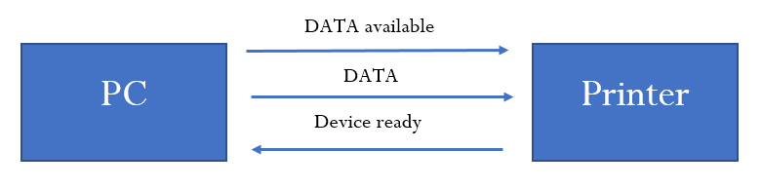
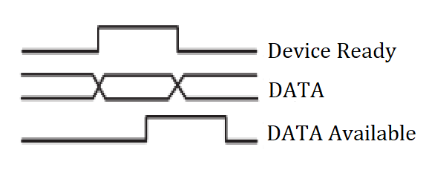
سوال 1:
Handshaking شروع توسط مقصد

Slide 3

$CPU$ دستورالعمل ها را با سرعت 1 میلیون در ثانیه برداشت و اجرا می کند$←$ زمان اجرای یک دستور برای cpu : $\frac{1}{{10}^{6}}$ این کلمه ها از وسیله ای دریافت می شود که کاراکتر را با سرعت 2400 کاراکتر در ثانیه ارسال می کند$←$ زمان انتقال یک کاراکتر: $\frac{1}{2400}$ فاصله بین اجرای دو دستور با وجود $DMA$: $$a= \frac{1}{2400}+\frac{1}{{10}^{6}}$$ در نتیجه در یک ثانیه $\frac{1}{a}$ تا دستور اجرا می شود. کاهش سرعت:$(\frac{1}{a})/{10}^{6}$
سوال 2:

